Slide 1
CATALOGO
Opere esposte nel corso dell’evento
nel Foro Boario di Nizza Monferrato
il 16-17 marzo
Per raccolta fondi Cascina Graziella

Slide 2
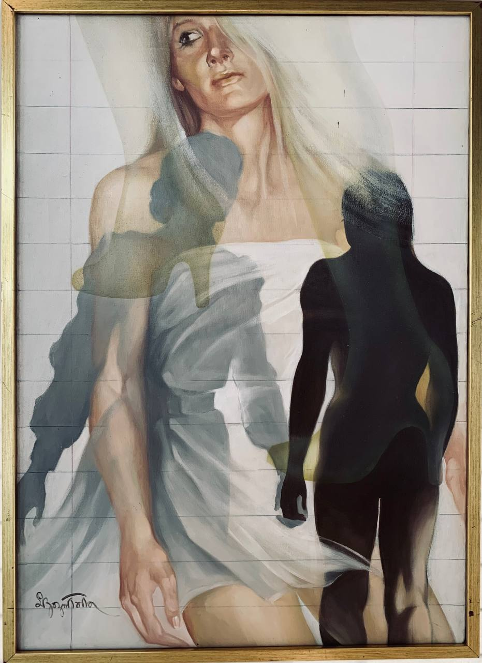
‘Le donne camminano’ di Bozzi Luisella. Olio su tela. 50x70 cm.
Prezzo base 150 €

Slide 3
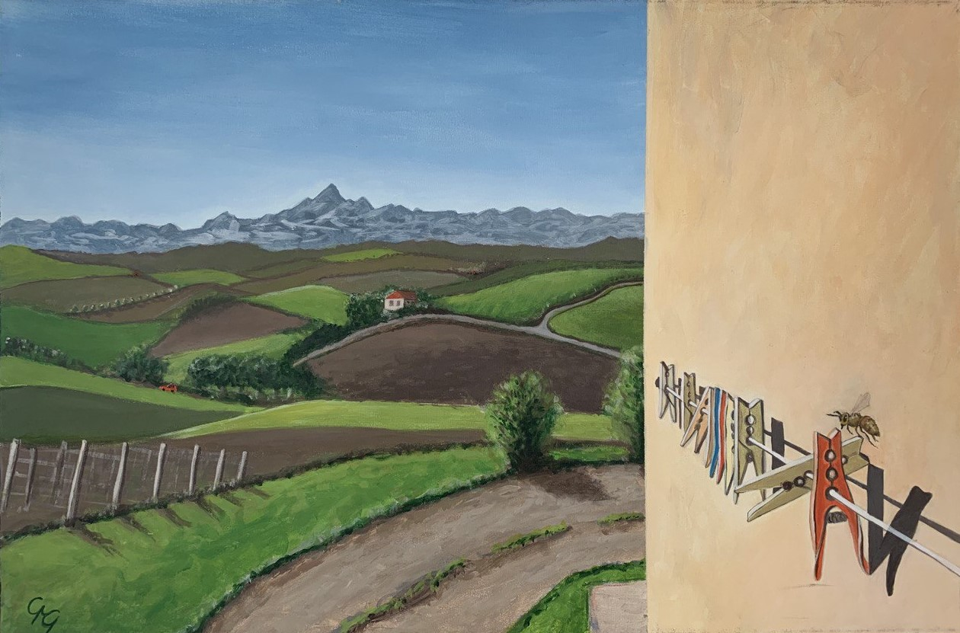
‘Mollette al sole’ di Gaveglio Giovanna. Acrilico 60x50
Prezzo base 80€

Slide 4
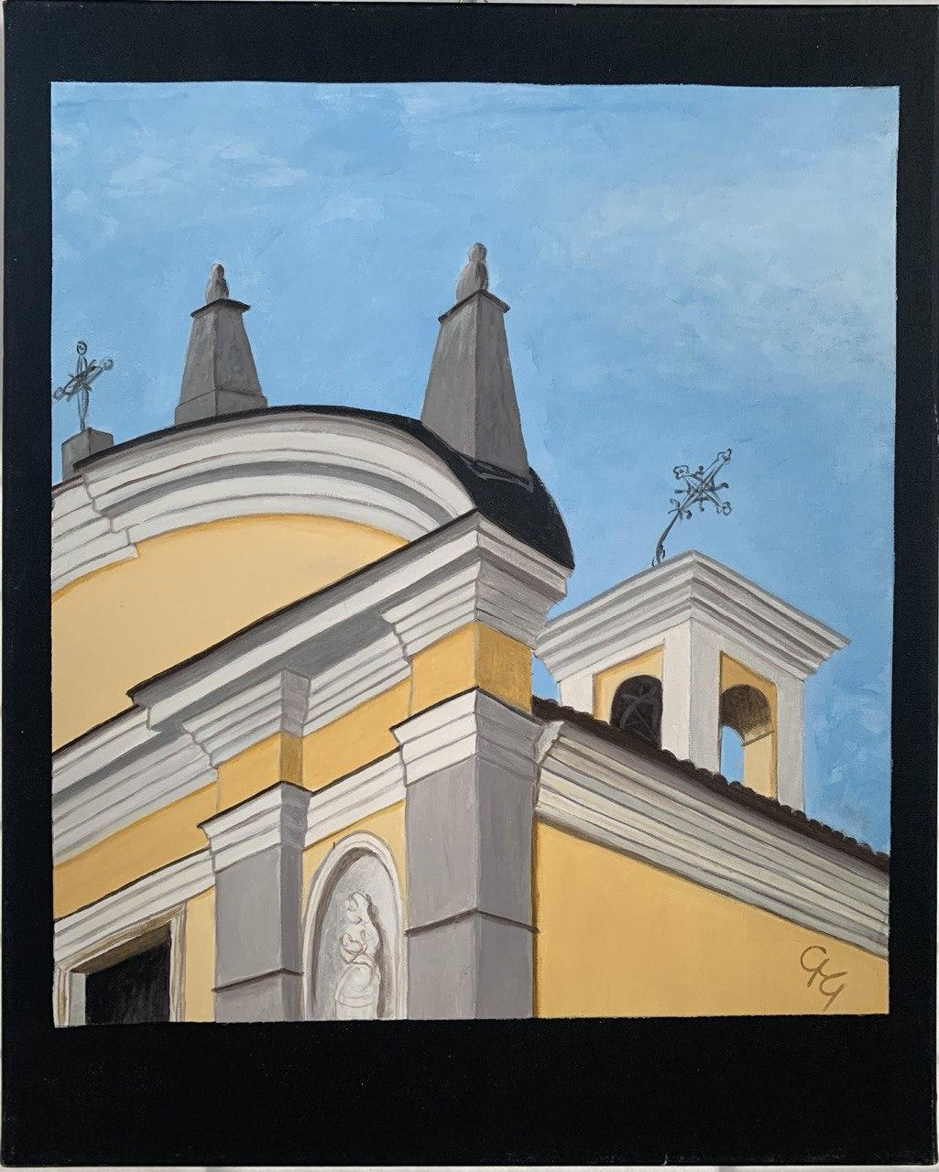
‘Chiesa di S.ta Maria della Peschiera – Moncalvo’ di Gaveglio Giovanna. Acrilico 60x40.
Prezzo Base 80€

Slide 5
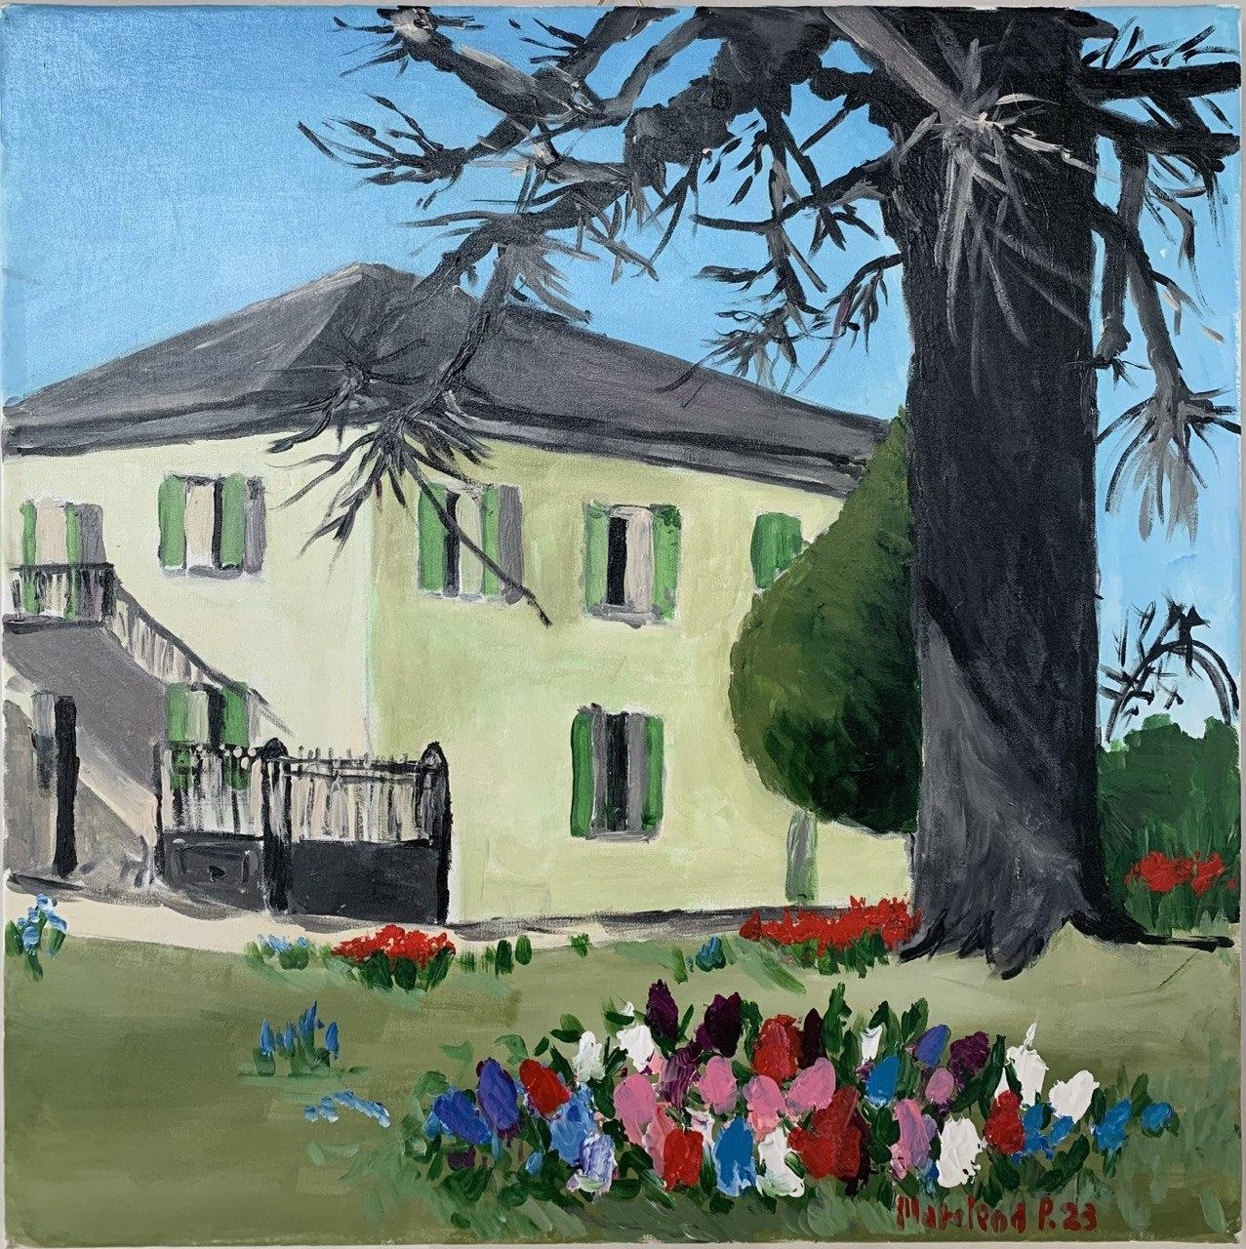
‘ Dalla finestra’ di Porrato Marilena. Acrilico su tela 40x50.
Prezzo base 50€

Slide 6
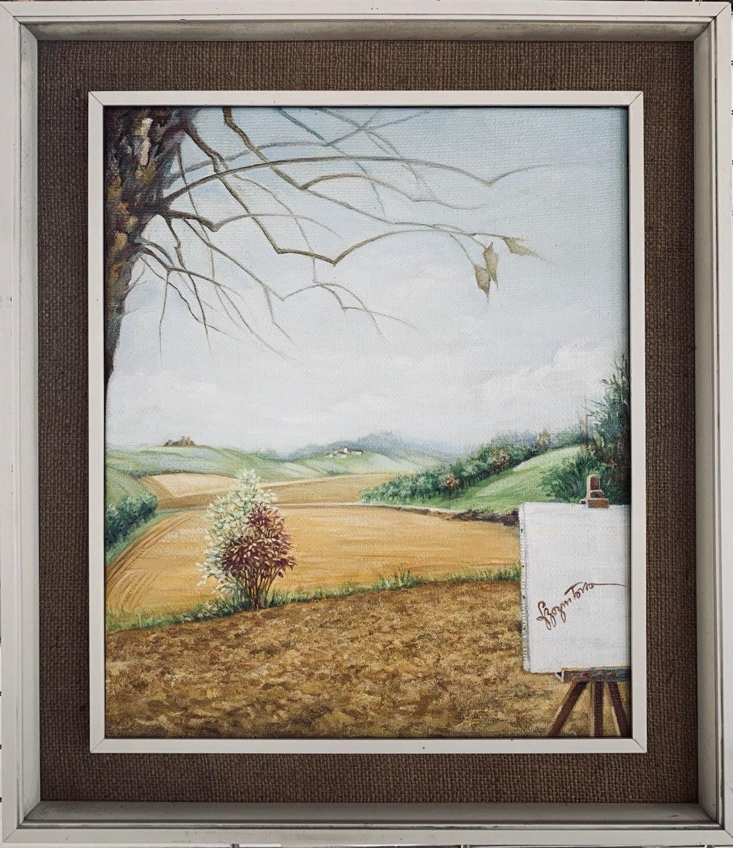
‘Omaggio alle nostre colline’ di Bozzi Luisella.
Olio su tela 50x60.
Prezzo base 150€

Slide 7
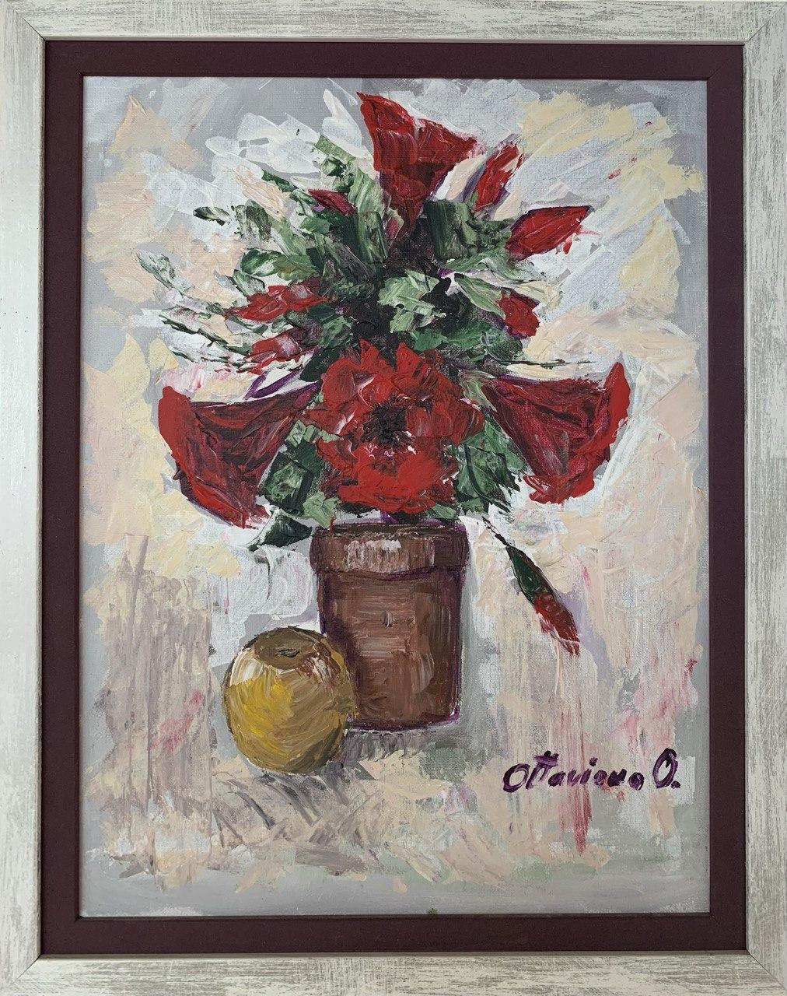
‘Natura morta’ di Ottaviano Ornella.
Mista su tela.
Prezzo base 80€

Slide 8
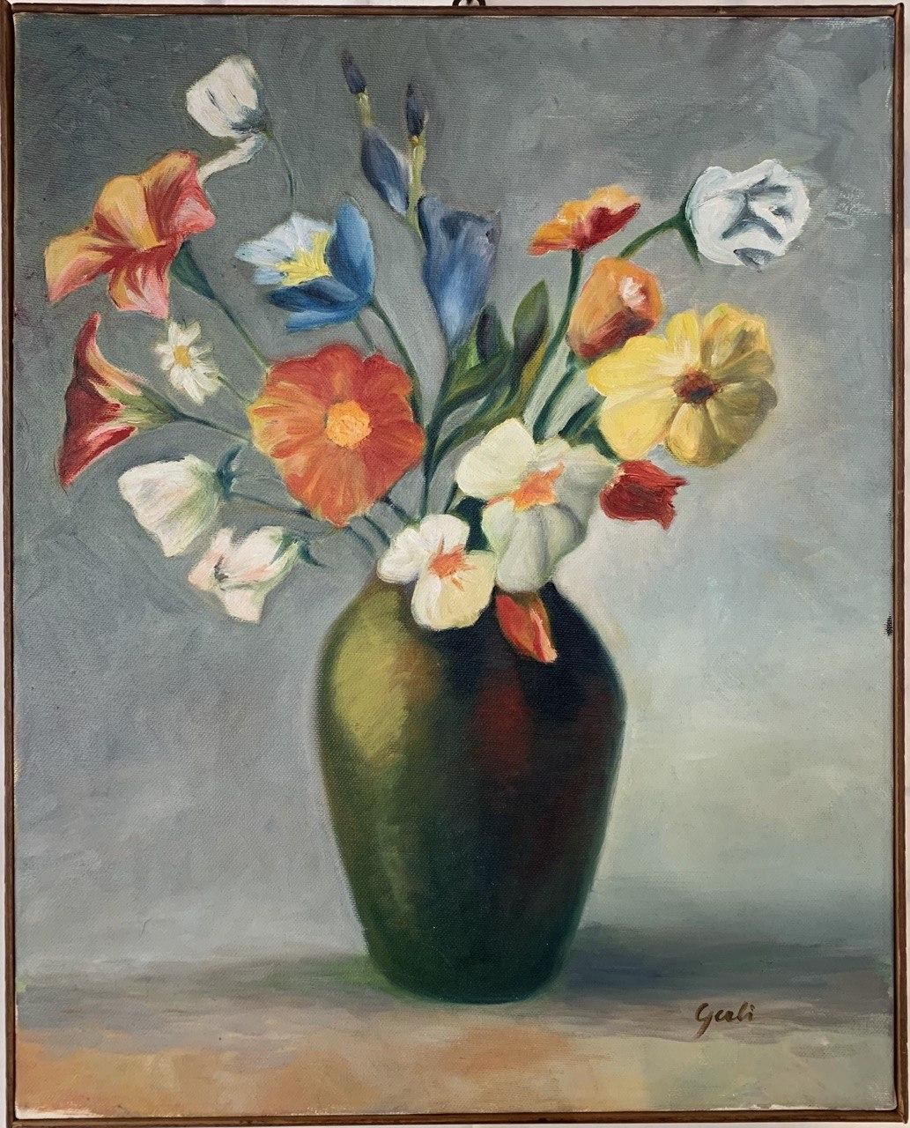
‘Vaso di fiori’ di Gerbi Mauro.
Olio su tela 30x40.
Prezzo base 100€

Slide 9
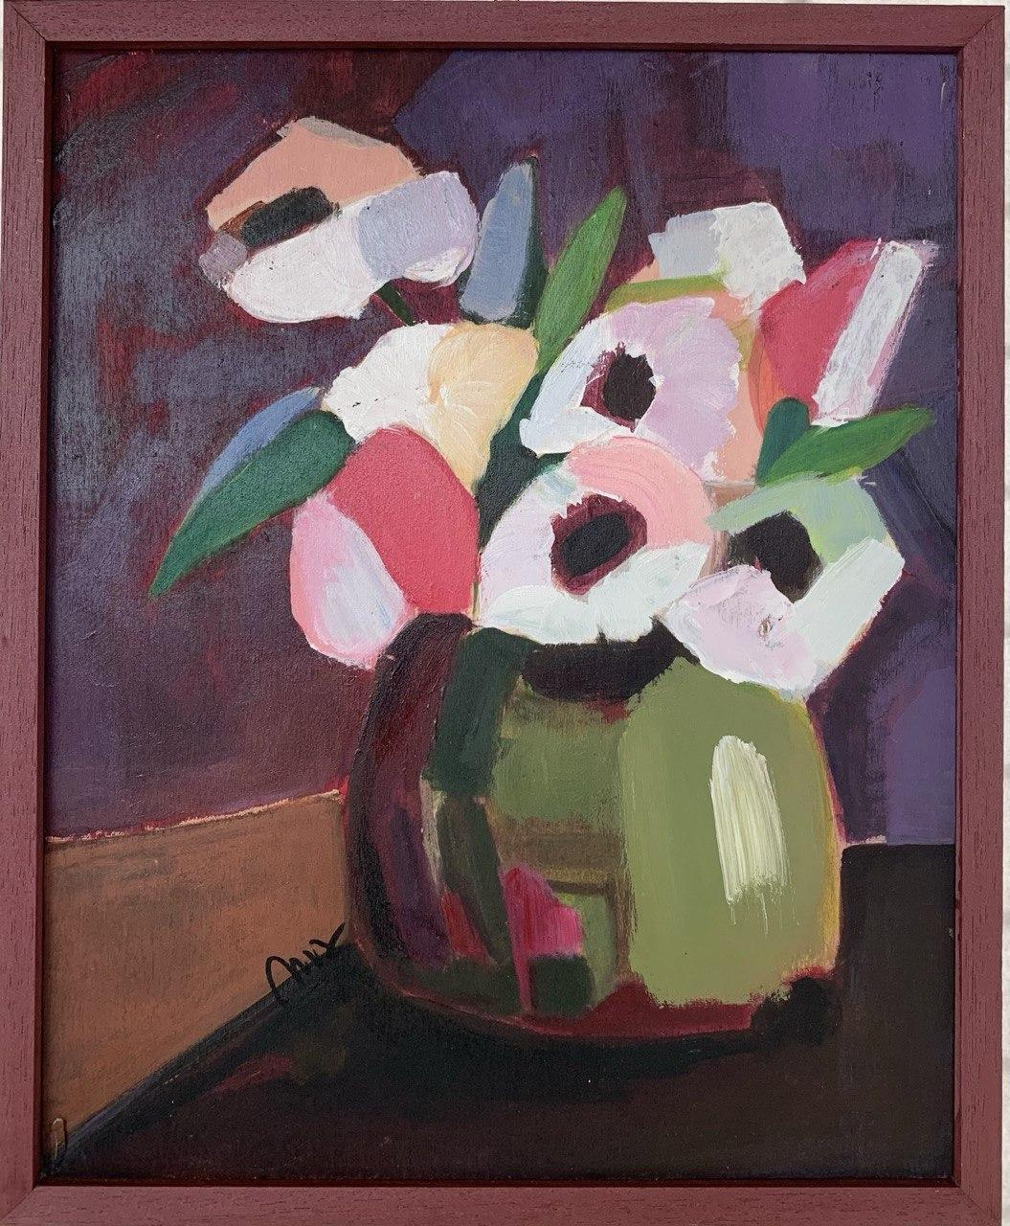
‘Vaso verde’ di Di Silvio Marina.
Acrilico.
Prezzo base 20€

Slide 10
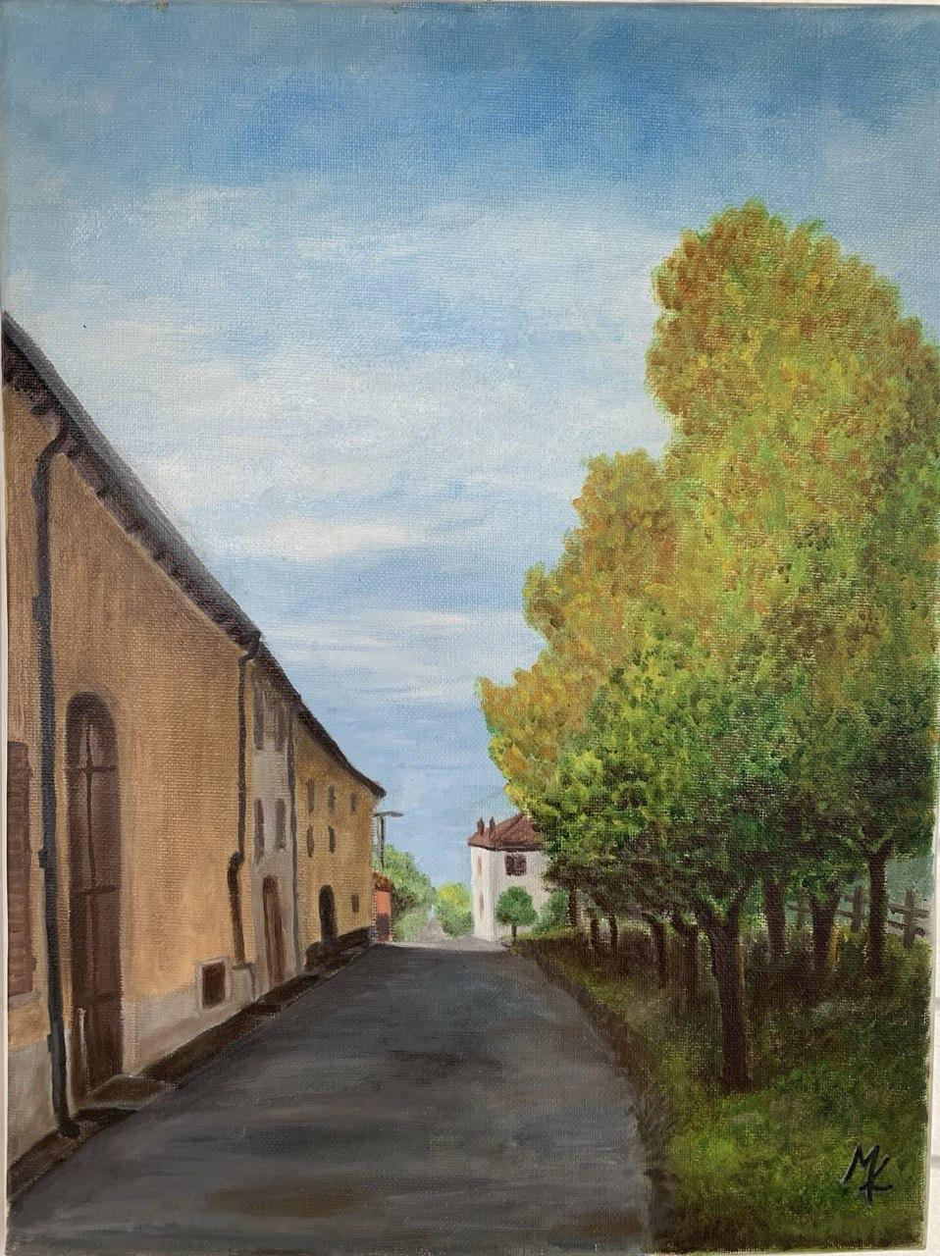
‘Autunno a Santa Maria’ di Maccario Liliana.
Olio su tela 30x40.
Prezzo base 80€

Slide 11
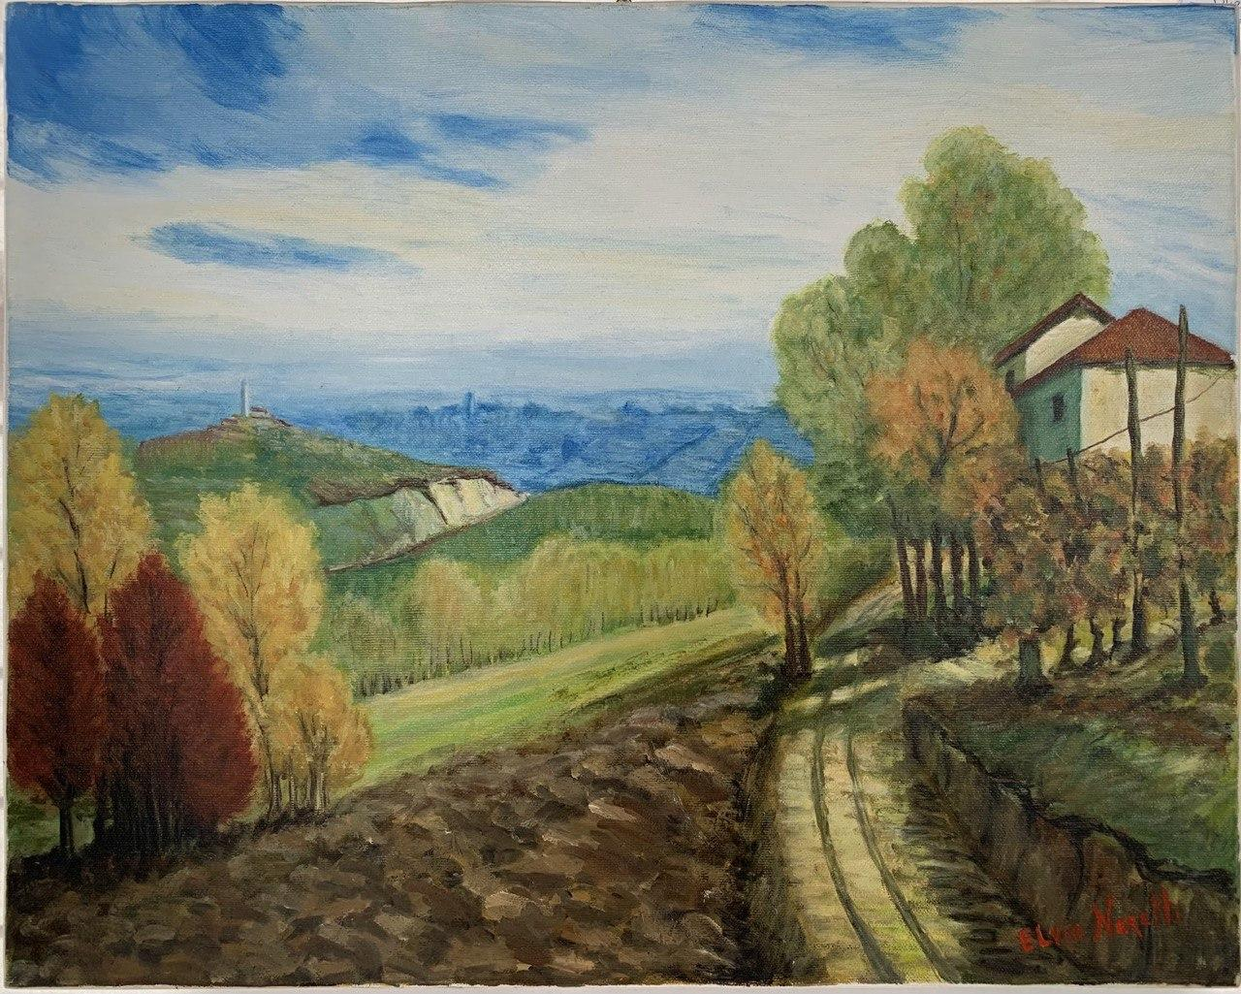
‘Campagna astigiana’ di Neretti Elvio.
Olio su tela 40x50.
Prezzo base 100€

Slide 12
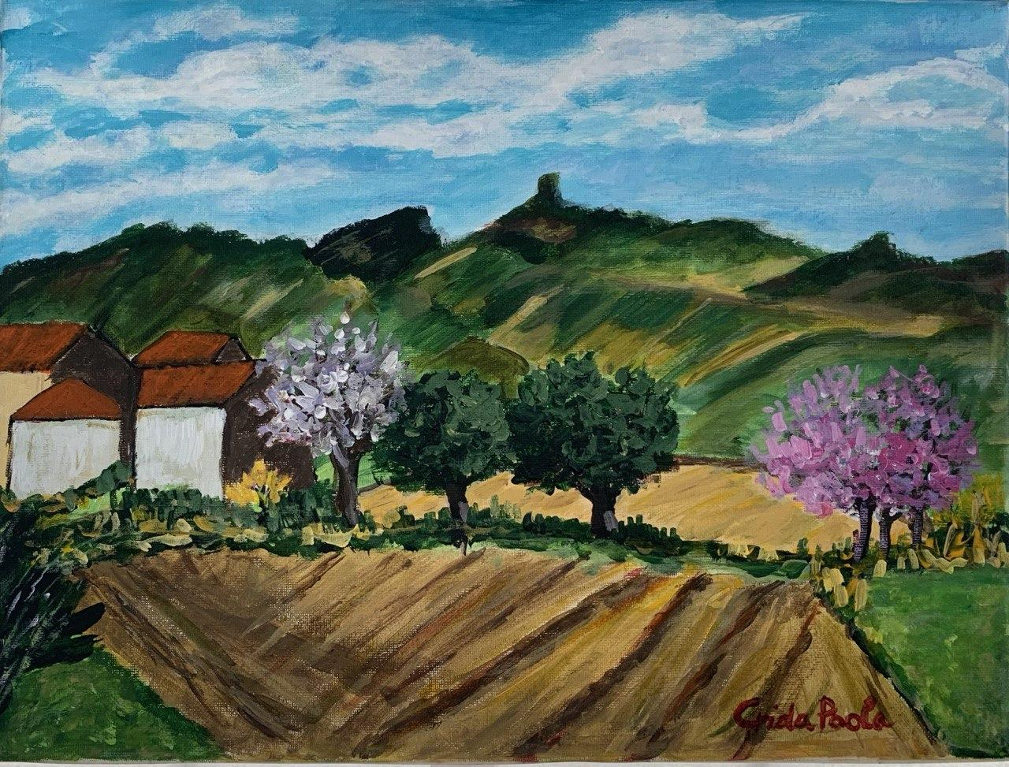
‘Moncalvo’ di Crida Paola.
Acrilico 30x40.
Prezzo base 40€

Slide 13
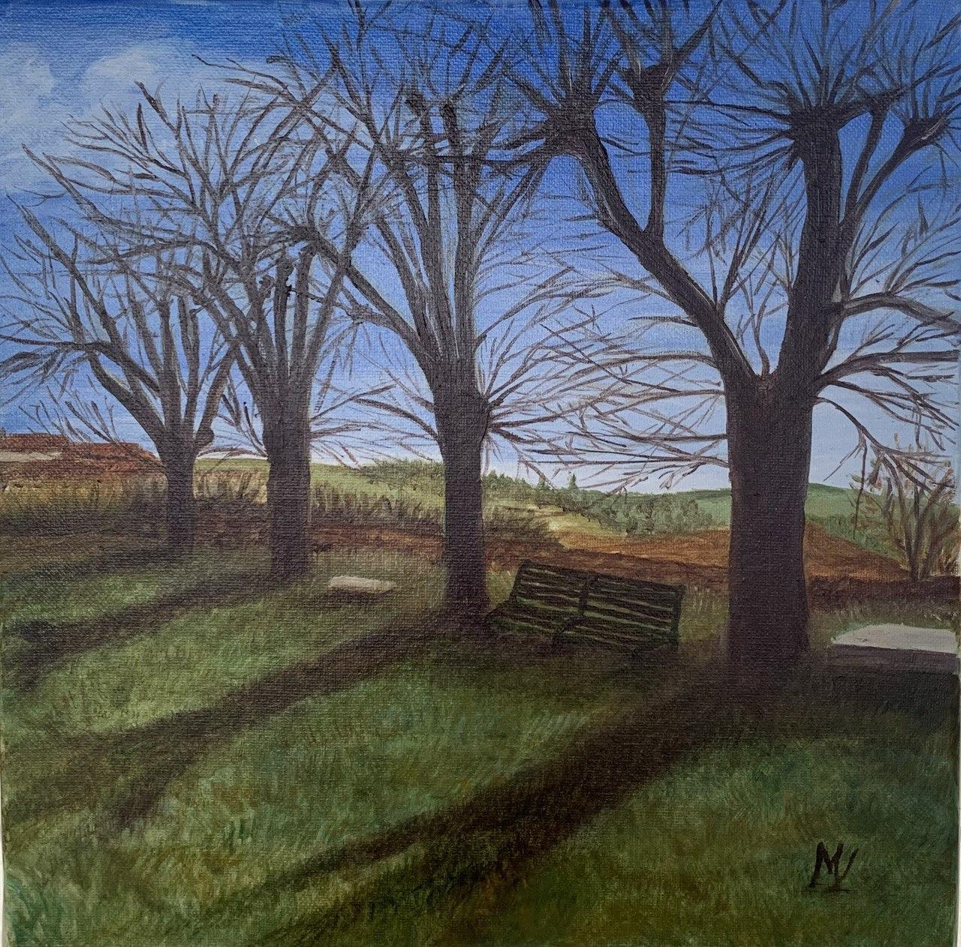
‘La piazzetta di Santa Maria’ di Maccario Liliana.
Olio su tela 30x30.
Prezzo base 70€

Slide 14
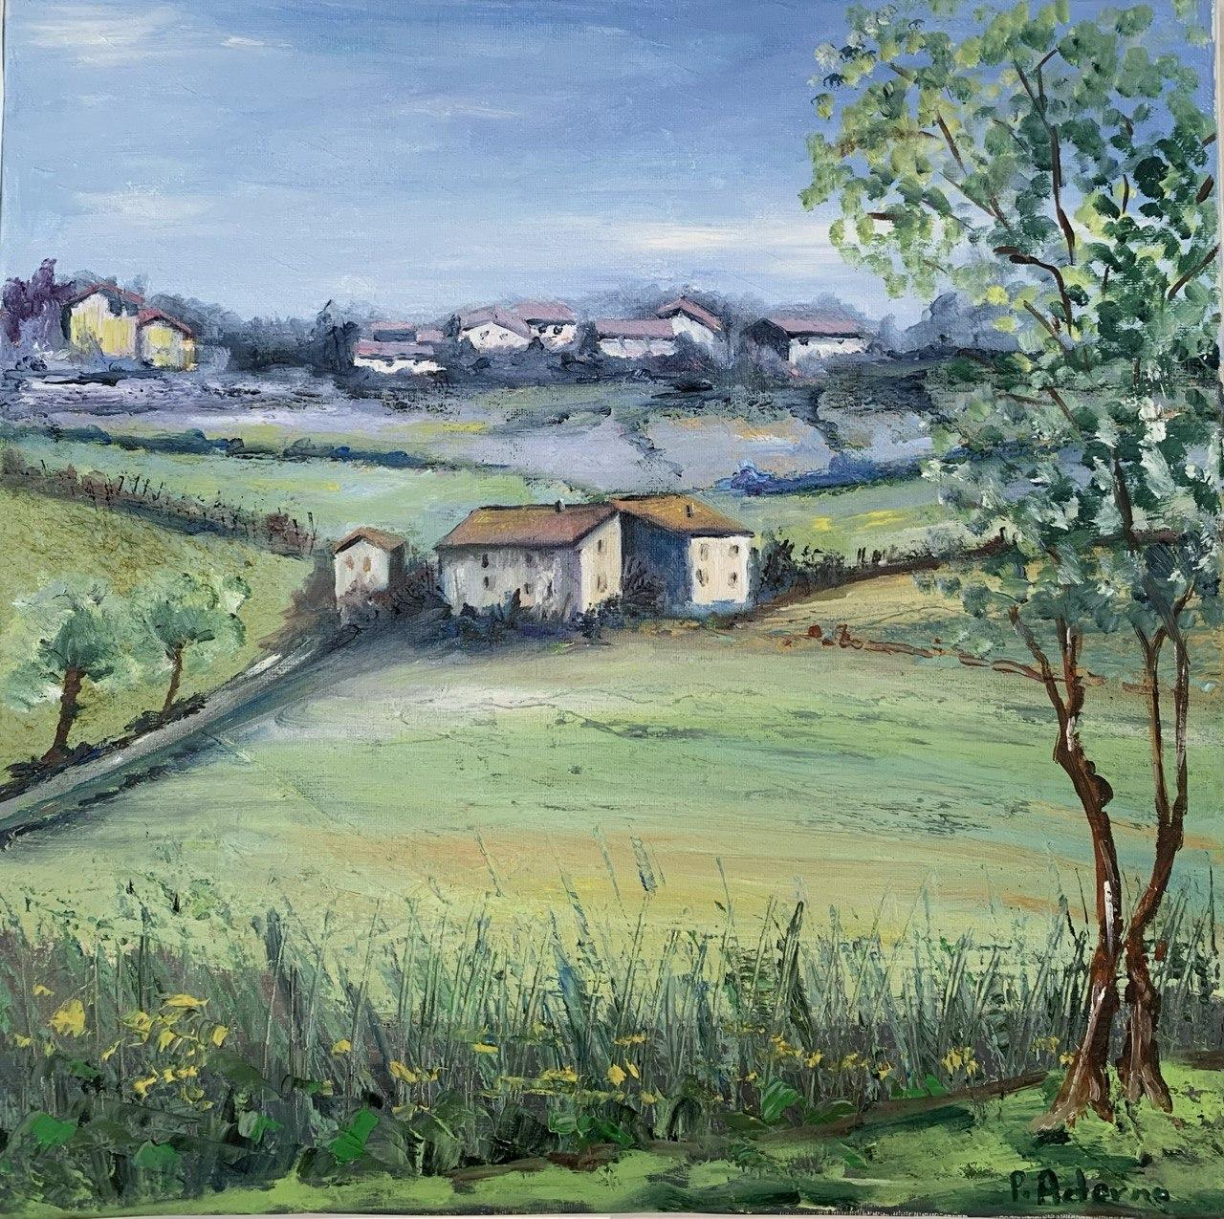
‘Primavera a Moncalvo’ di Adorno Pierina Maria.
Olio su tela 40x40.
Prezzo base 80€

Slide 15
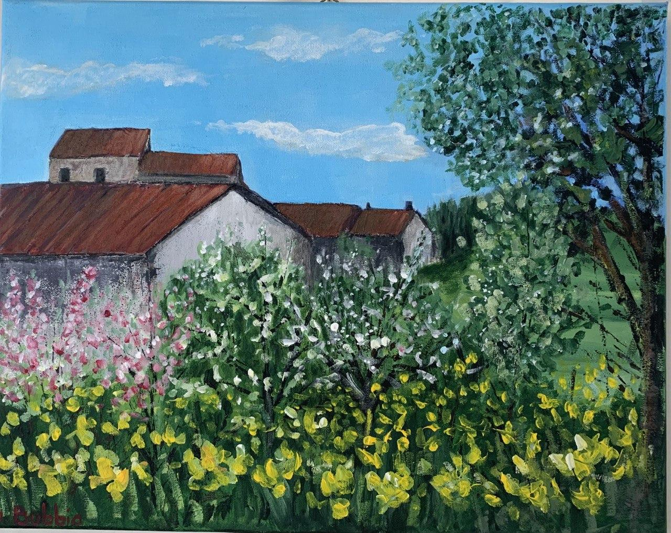
‘Moncalvo panorama’ di Bubbio Daniela.
Acrilica 50x40.
Prezzo base 50€

Slide 16
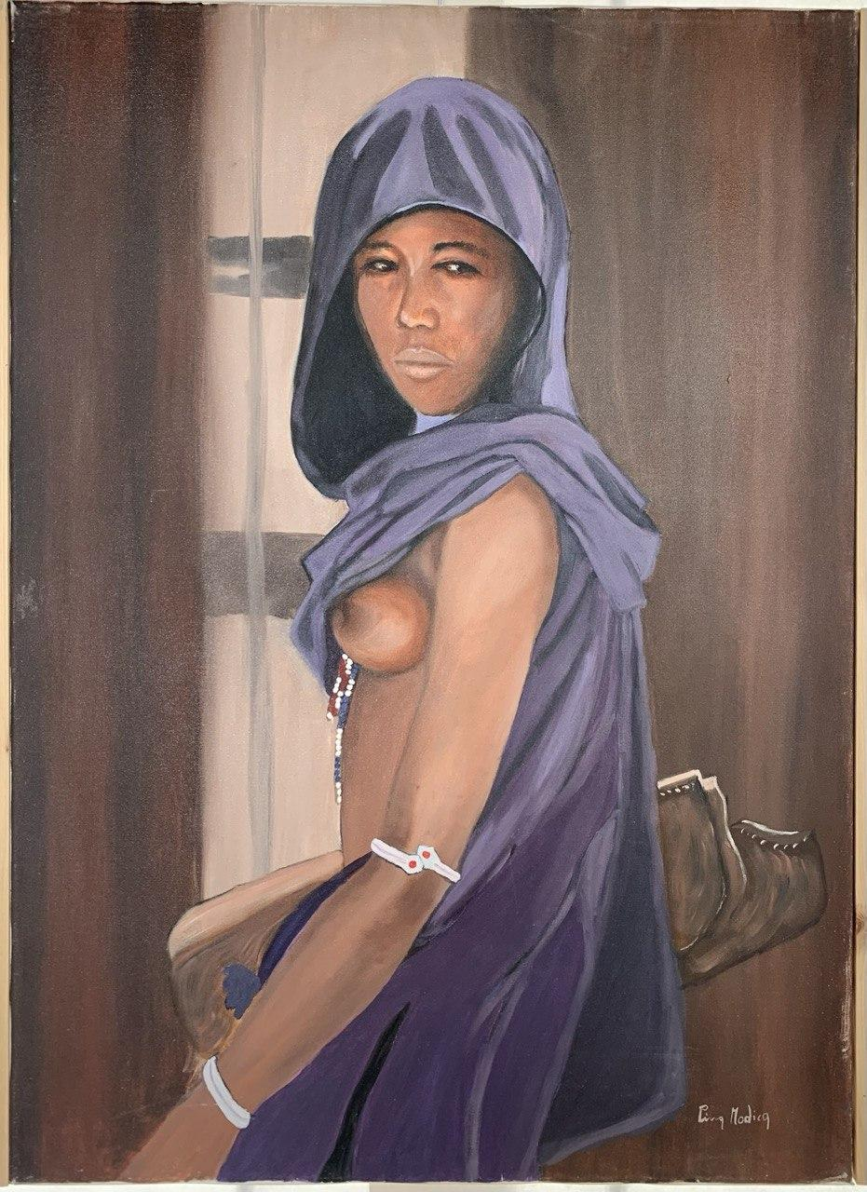
‘La ragazza col tappeto’ di Modica Pina.
Olio su tela 50x70.
Prezzo base 150€

Slide 17
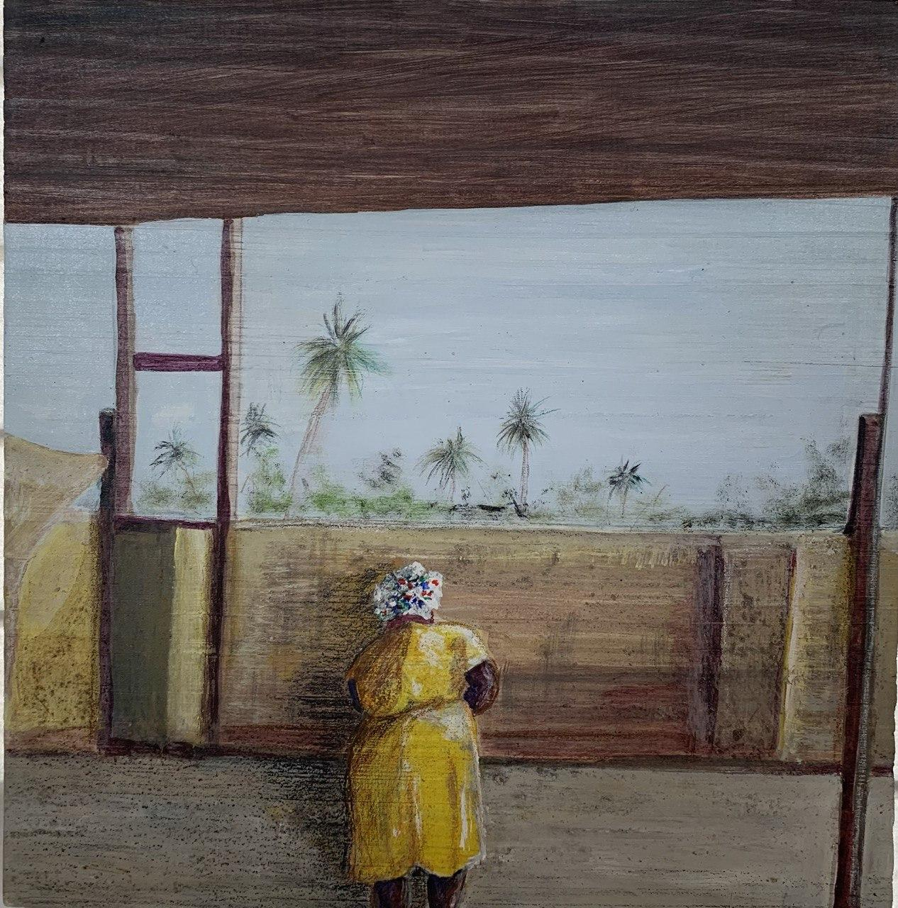
VENDUTO
‘ Donna 2019’ di Scebba Graziella.
Acrilico su legno 31x30.
Prezzo base 75€

Slide 18
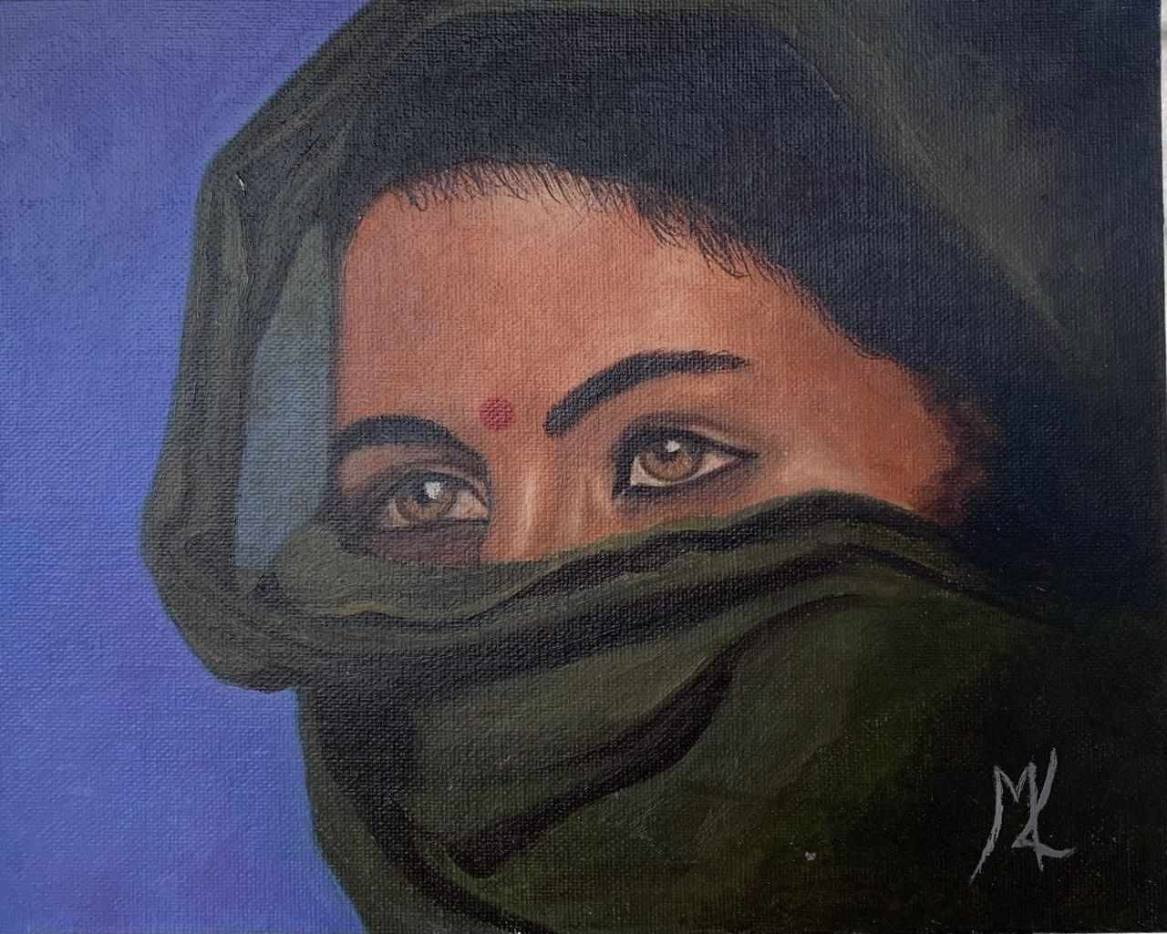
VENDUTO
‘Ritorna’ di Maccario Liliana.
Olio su cartone telato 24x30.
Prezzo base 70€

Slide 19
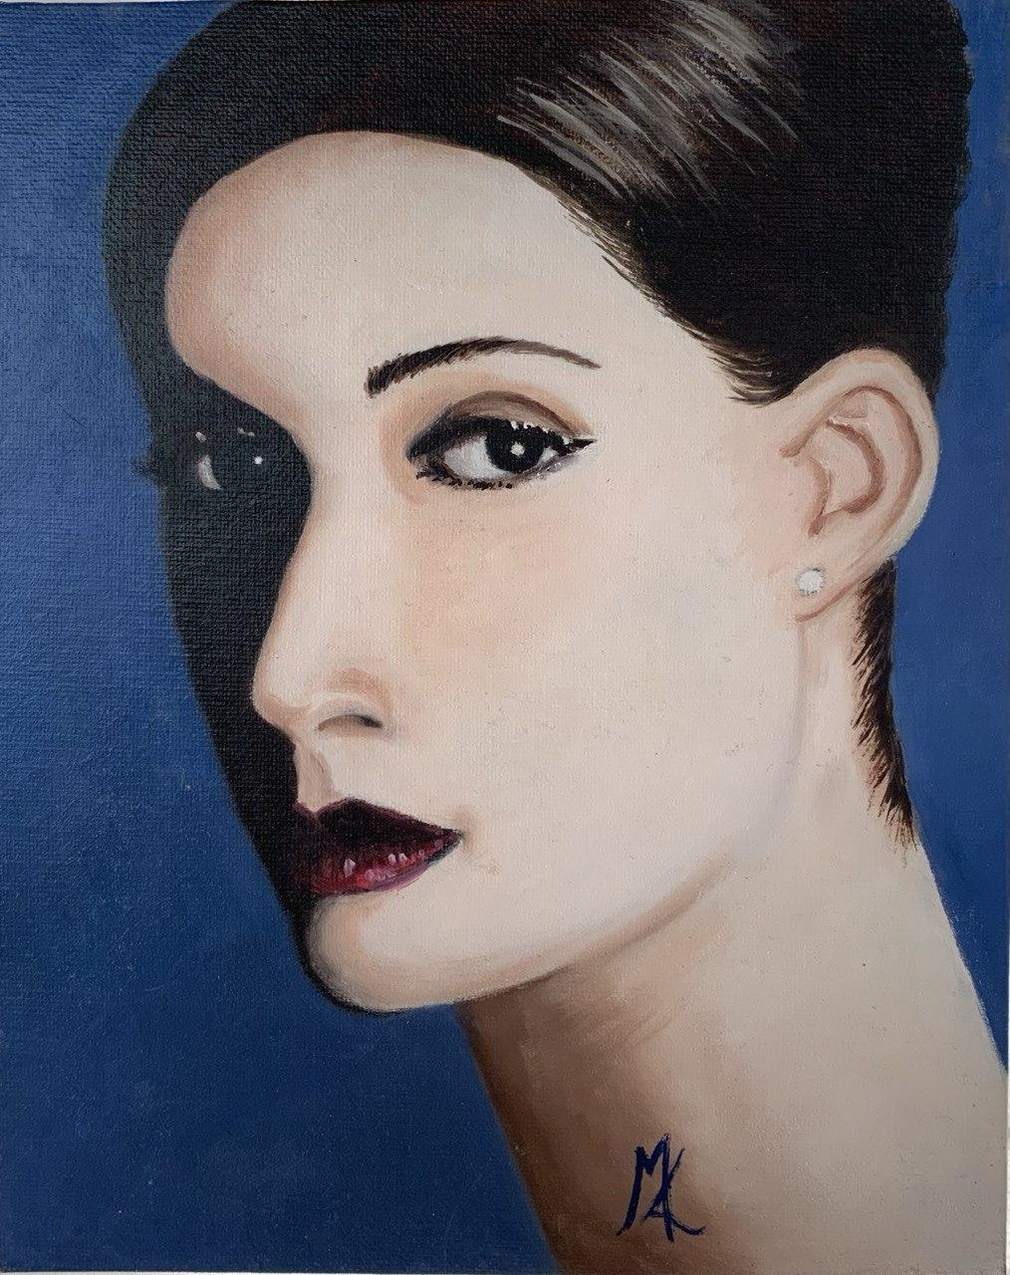
‘Vuoi giudicarmi?’ di Maccario Liliana.
Olio su cartone telato 24x30.
Prezzo base 80€

Slide 20
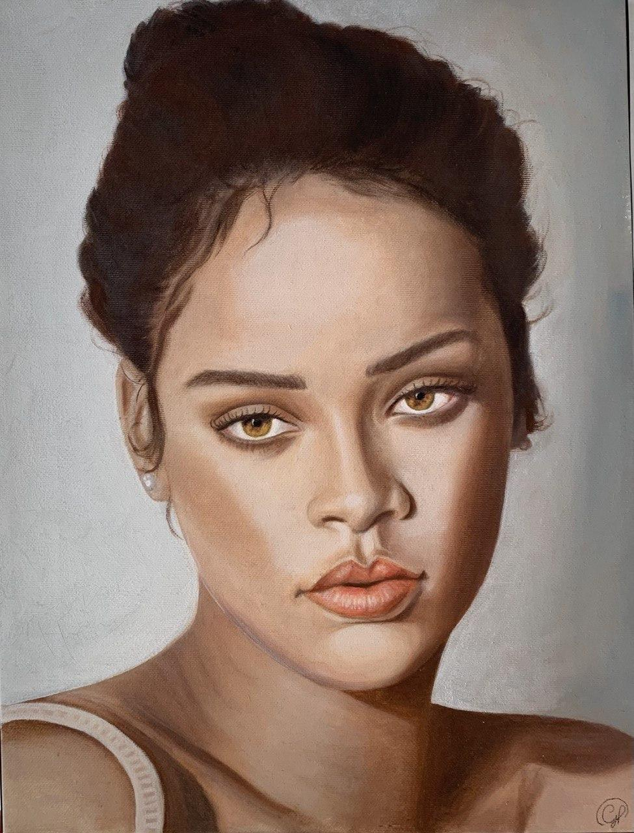
‘Shine bright’ di Proietti Giulia.
Olio su cartone telato 30x40.
Prezzo base 80€

Slide 21
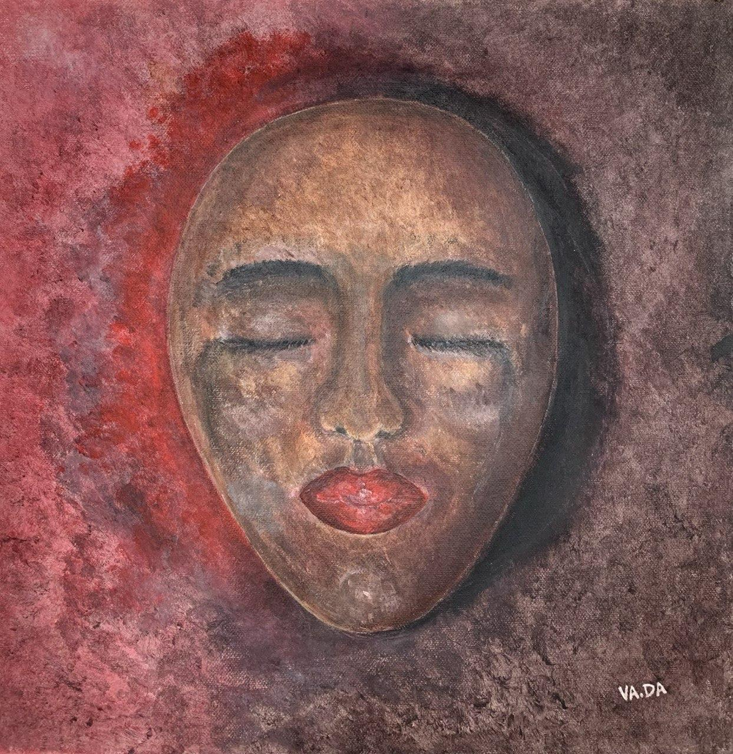
‘La maschera di Zaira’ di Vairo Davide.
Acrilico su tela 40x40.
Prezzo base 40€

Slide 22
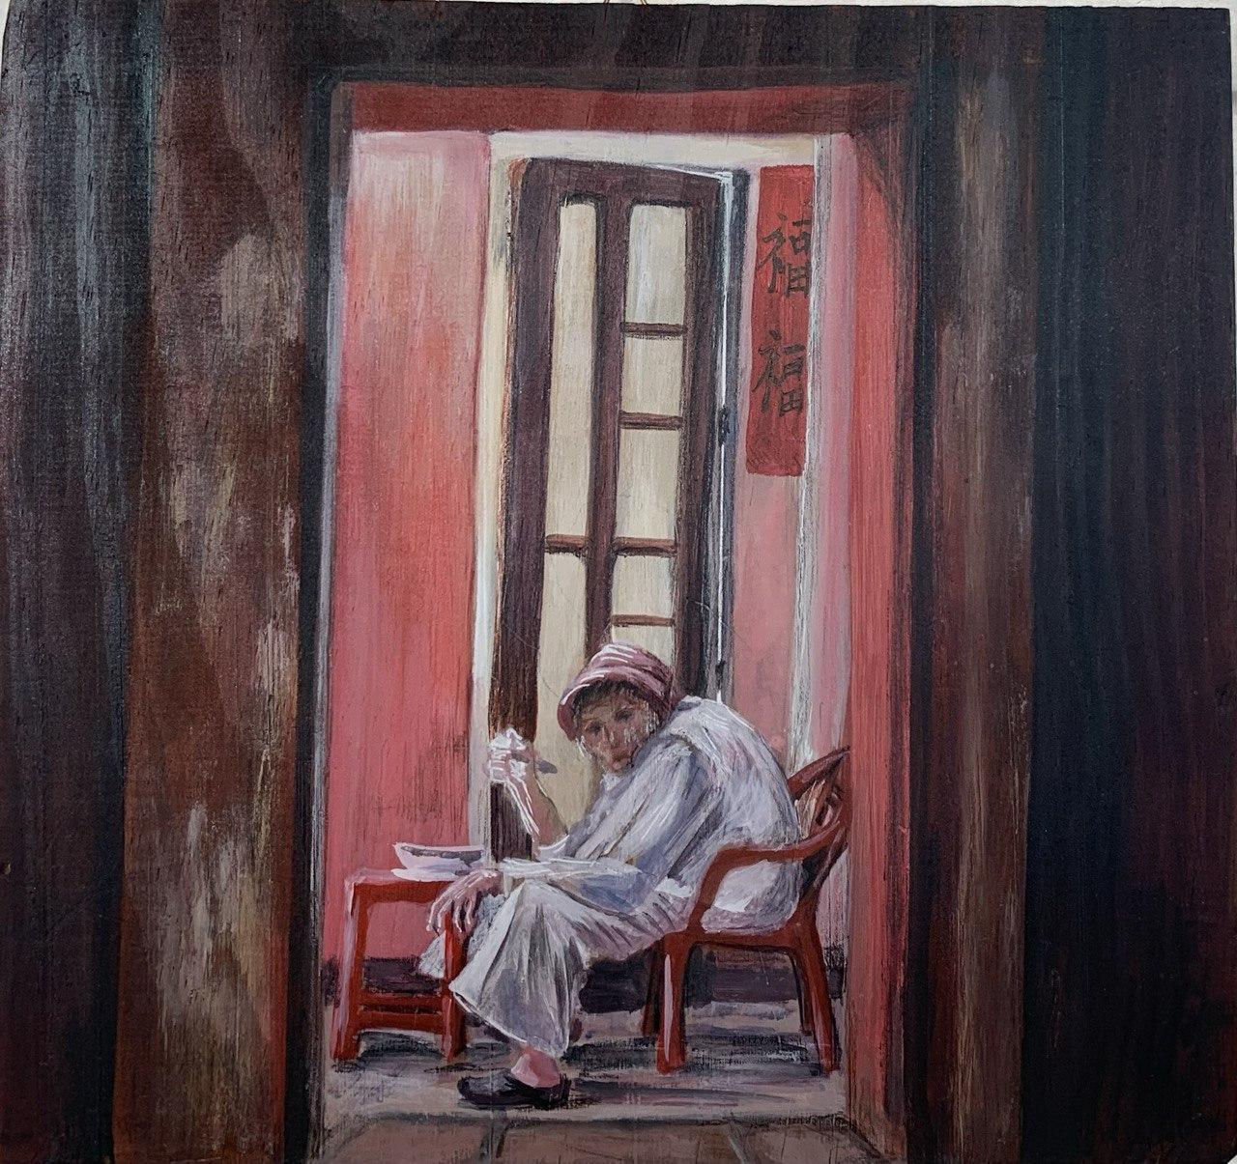
‘Donna 2018’ di Scebba Graziella.
Acrilico su legno 30x30.
Prezzo base 75€

Slide 23
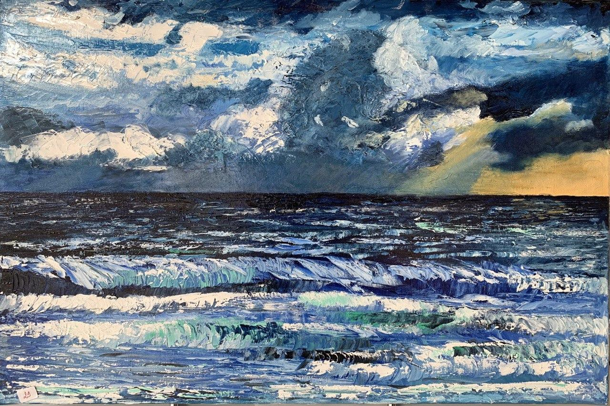
‘La burrasca’ di Zanovello Claudio.
Olio su tela 60x40.
Prezzo base 100€

Slide 24
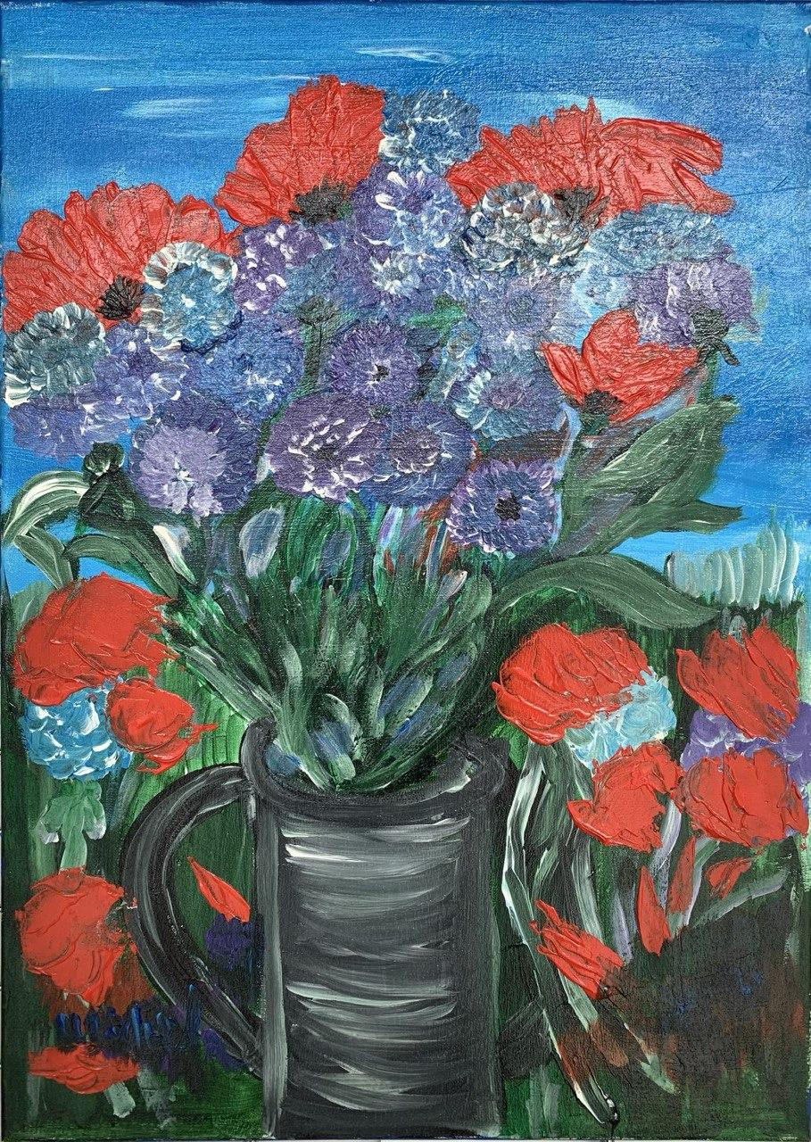
‘Fiori campestri’ di Delmastro Daniela.
Acrilico 60x80.
Prezzo base 140€

Slide 25
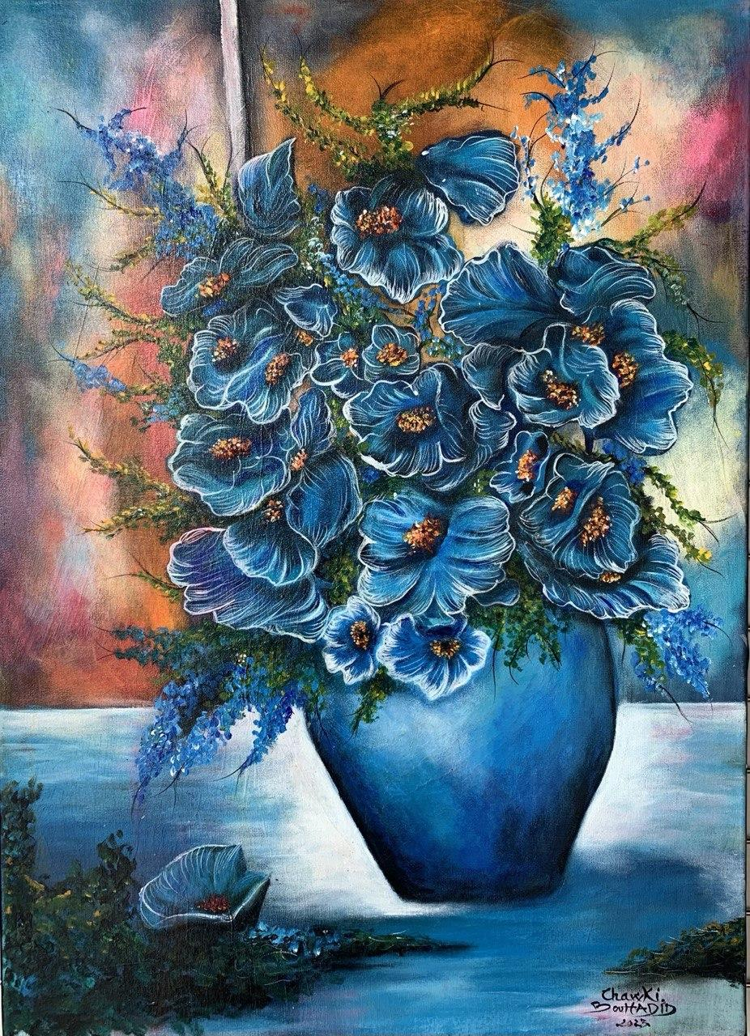
‘Viaggio’ di Chacuki Bouhadid.
Mista 50x70.
Prezzo base 50€

Slide 26
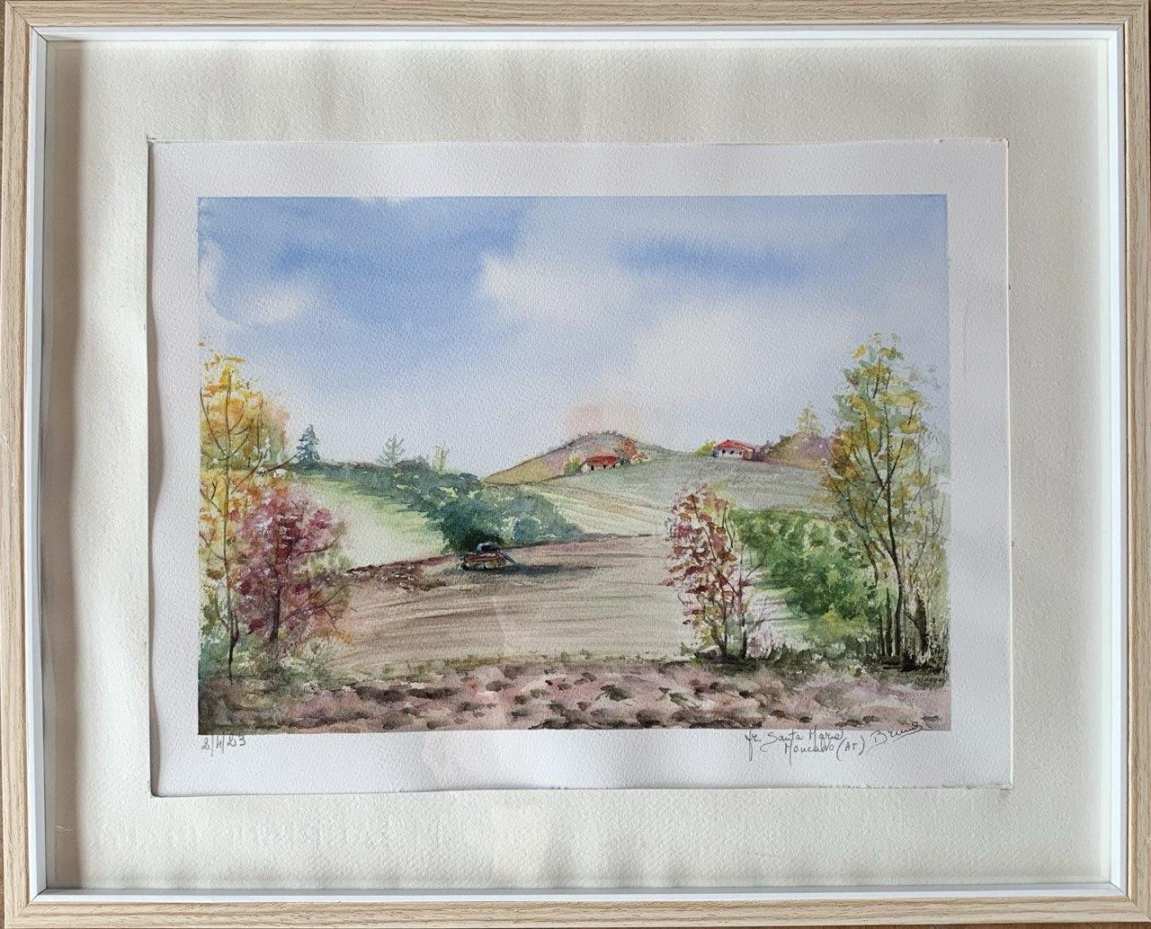
‘Frazione S.ta Maria – Moncalvo (AT) di Ivaldi Bruna.
Acquarello su carta 41x31.
Prezzo base 70€

Slide 27
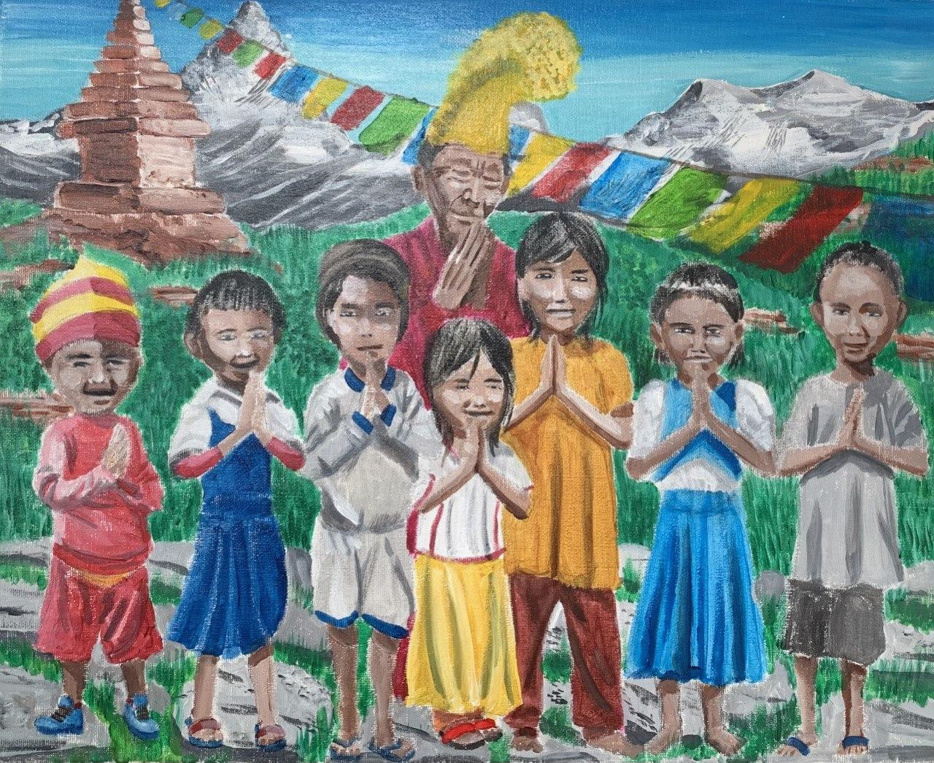
‘Preghiera di settembre’ Leva Marco.
Acrilico 50x40.
Prezzo base 30€

Slide 28
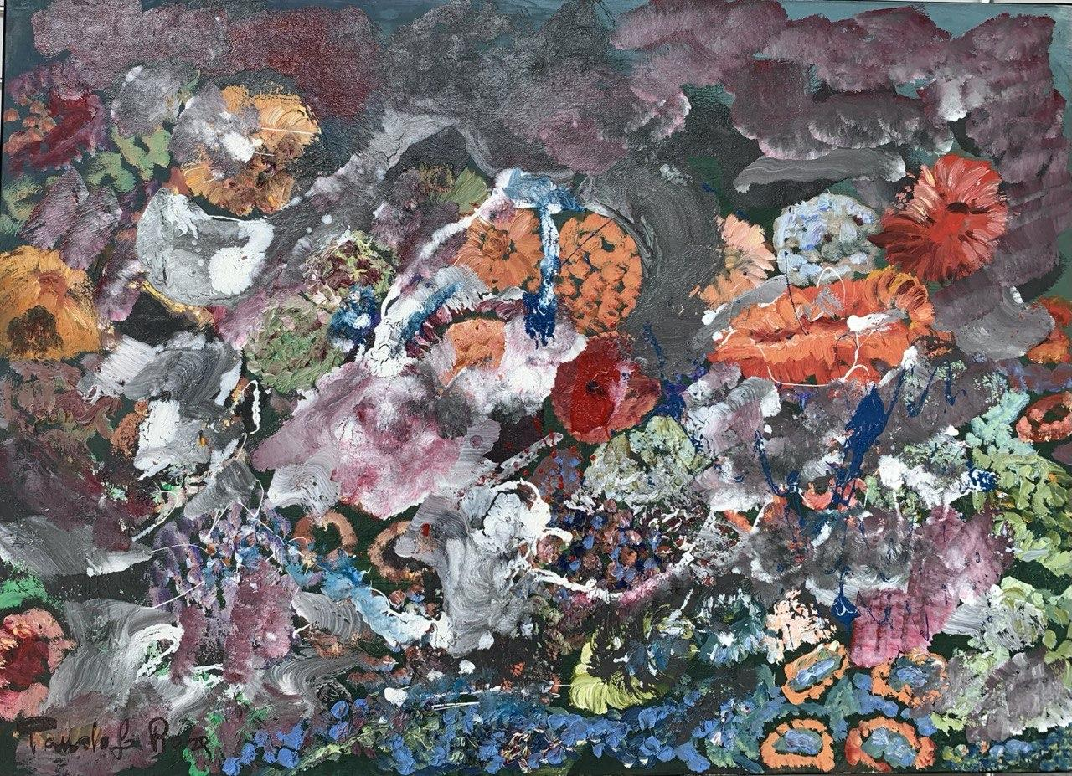
‘Astratto VII’ di Pandolfo Rosa.
Mista su tela 50x70.
Prezzo base 100€

Slide 29
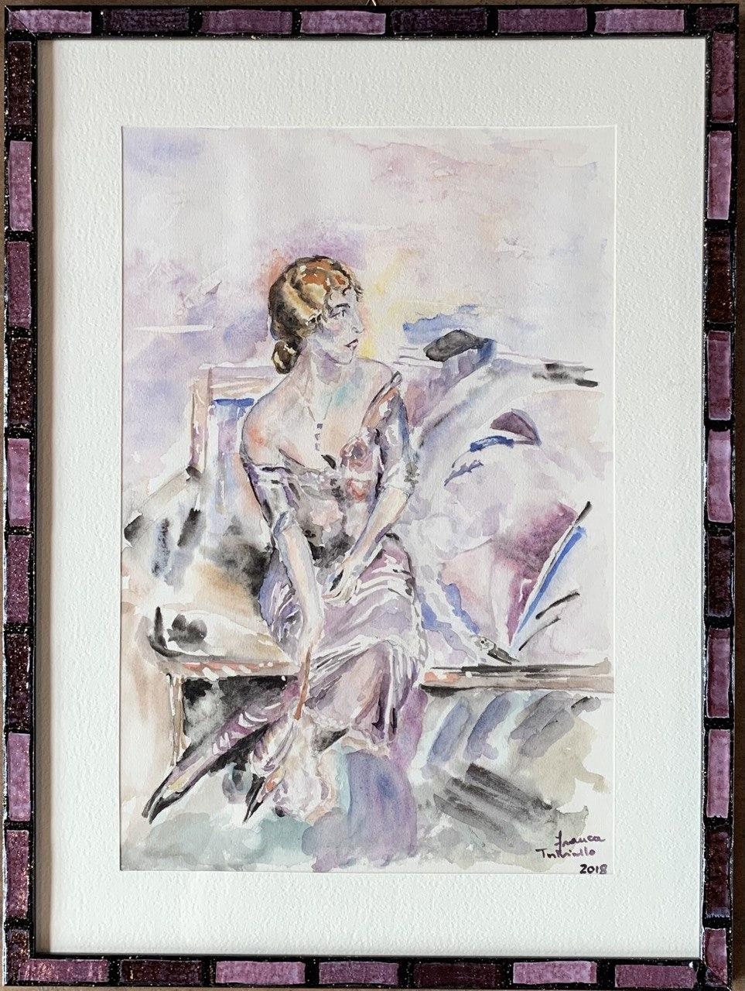
‘Contaminazioni da Boldini’ di Tortoriello Franca.
Acquarello su carta 44x58.
Prezzo base 100€

Slide 30
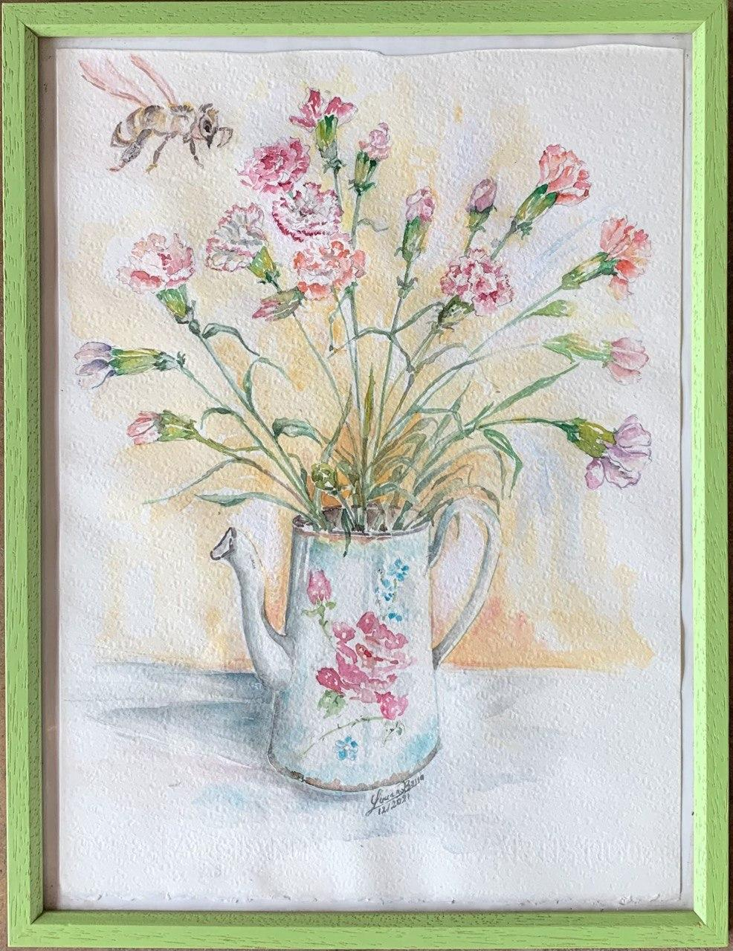
‘Fiori con ape’ di Basso Luciana – 2022
Acquarello su carta 40x50.
Prezzo base 50€

Slide 31
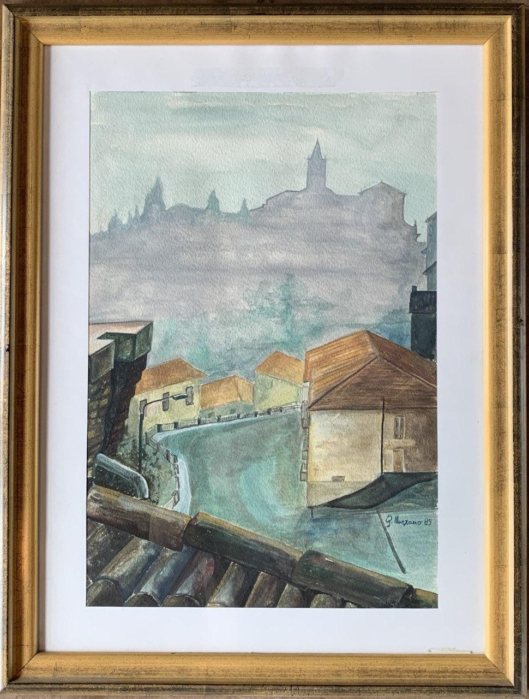
‘Paesaggio Moncalvo’ di Marzano Gerardo.
Mista 40x50.
Prezzo base 90€

Slide 32
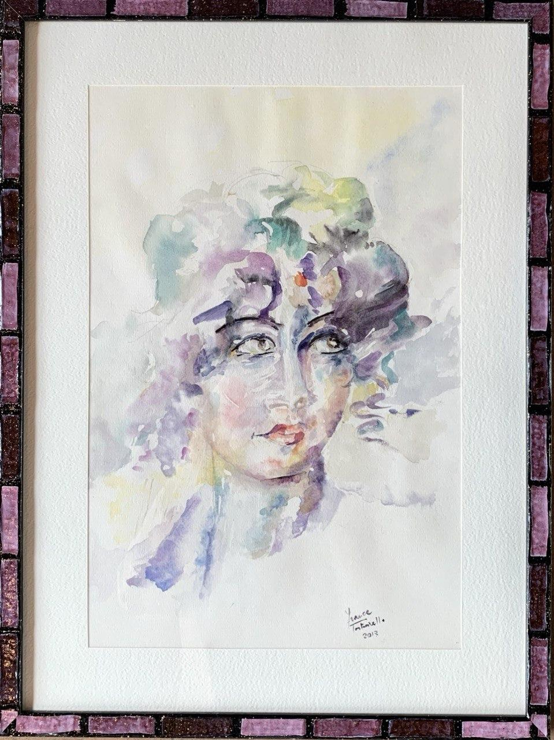
‘Boldini’ di Tortoriello Franca.
Acquarello su carta 44x58.
Prezzo base 100€

Slide 33
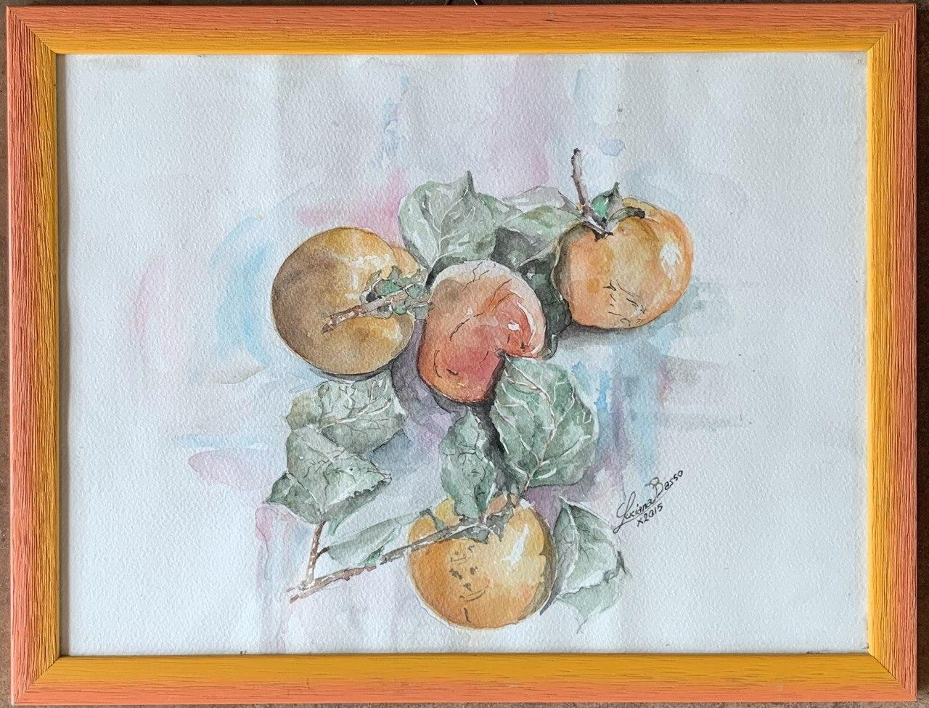
VENDUTO
‘Cachi’ di Basso Luciana.
Acquarello su carta 40x50.
Prezzo base 50€

Slide 34
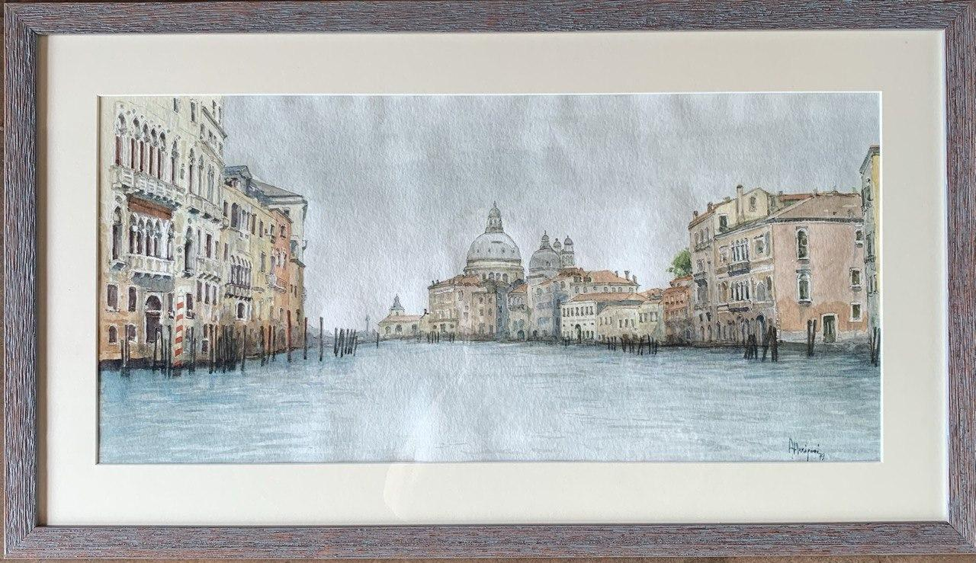
‘Venezia- Canal Grande’ di Arrigoni Adriano.
Acquarello su carta 70x40.
Prezzo base 50€

Slide 35
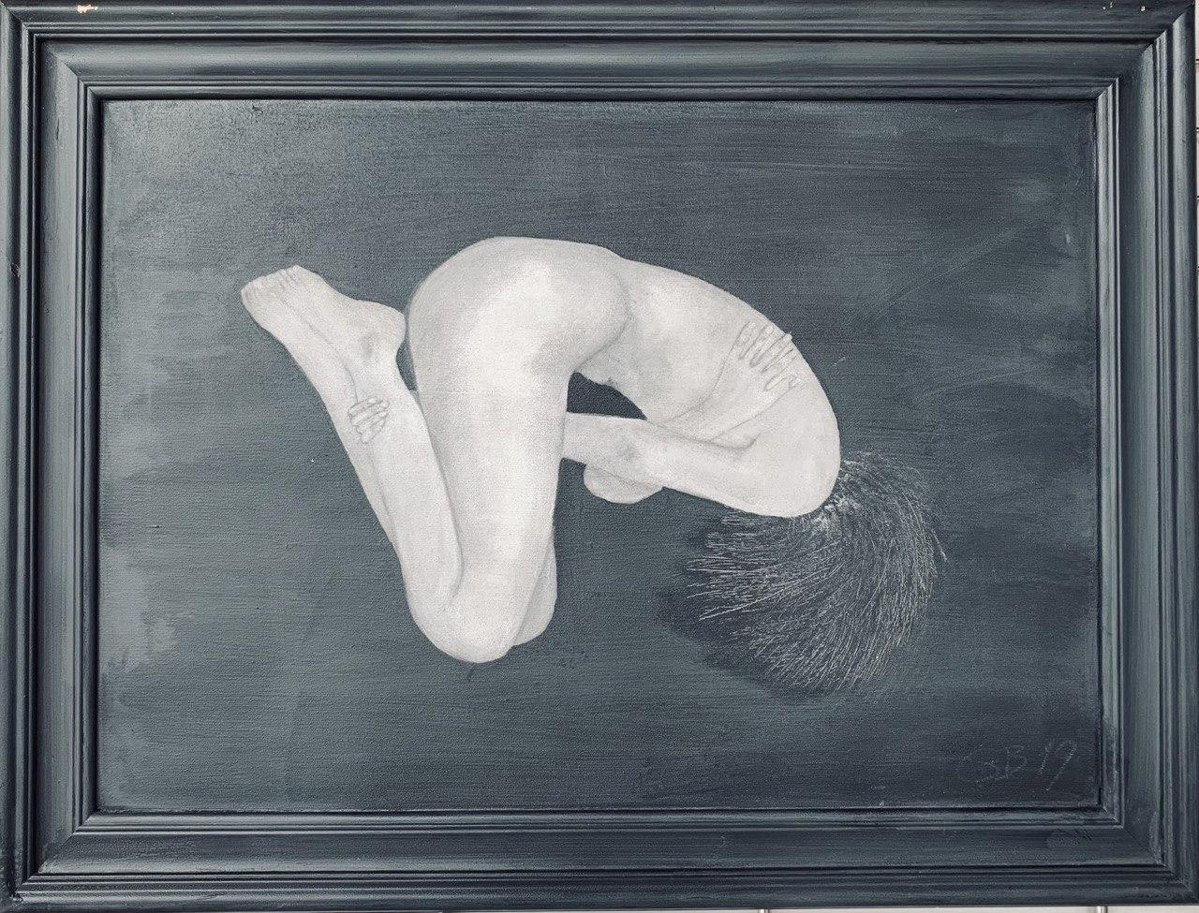
‘Senza titolo (Donna)’ di Bosso Gianni.
Acrilico 40x50.
Prezzo base 70€

Slide 36
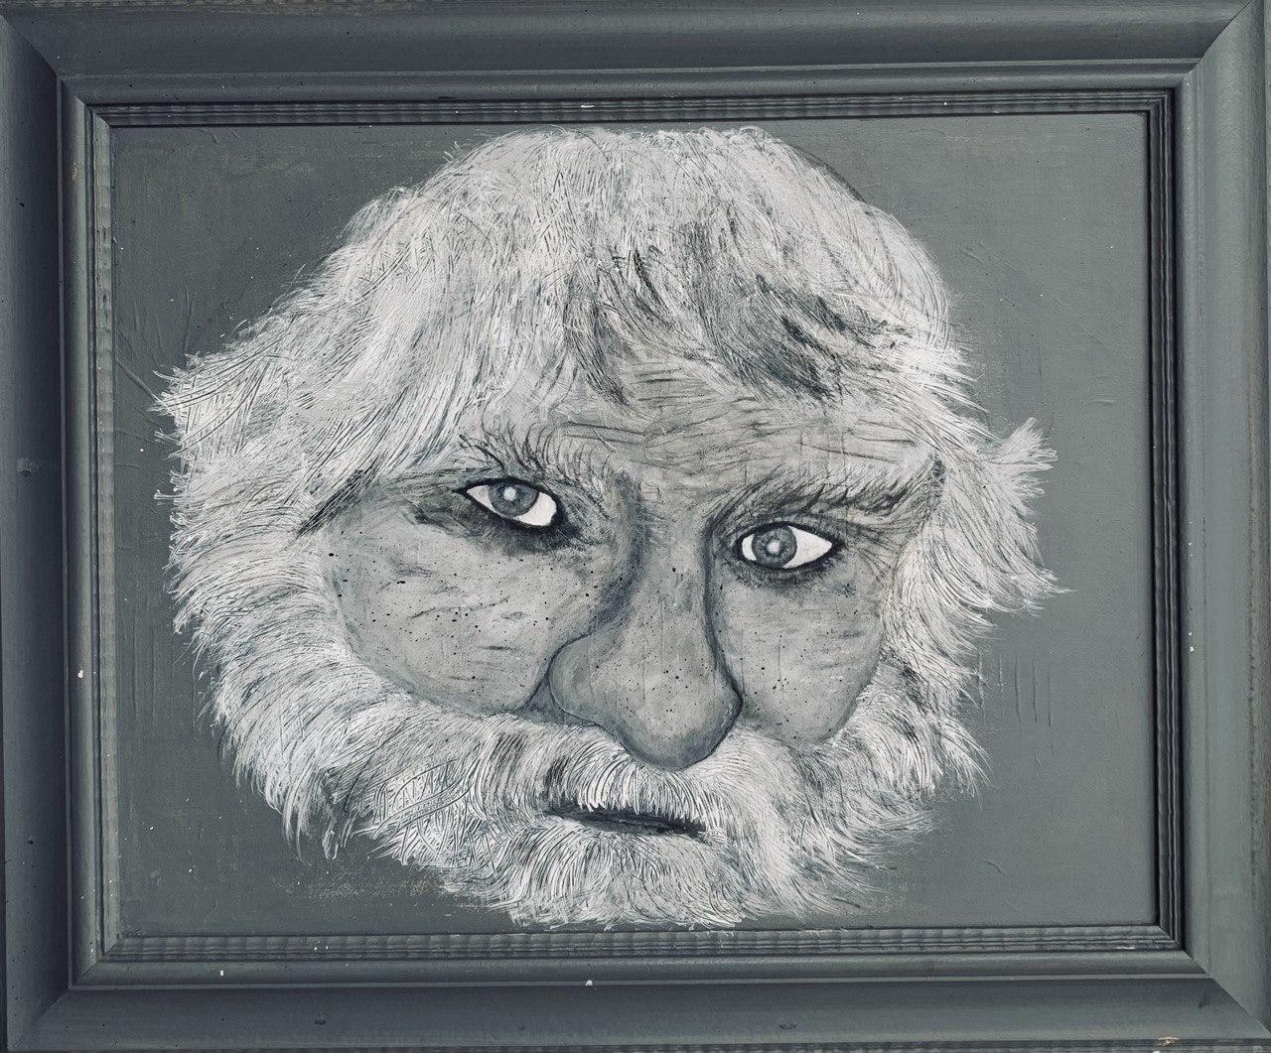
‘Senza titolo (Uomo barbuto)’ di Bosso Gianni.
Acrilico 53x42.
Prezzo base 70€

Slide 37
Grazie per il vostro prezioso contributo

